Slide 1
Учитель-логопед М.В.Мартынова
ЧИСТОГОВОРКИ
ДЛЯ АВТОМАТИЗАЦИИ ЗВУКОВ
2015

Slide 2
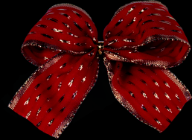
Са –са – са –
у Саши длинная коса.
Се – се – се – алый бантик на косе

Slide 3
Со –со – со – катим дружно колесо

Slide 4
Су –су – су –
в школу я портфель несу

